Slide 1
Мобильное приложение «Мои расходы»
Воронежский Государственный Университет
Факультет Компьютерных наук
Добрынина Елизавета Алексеевна Немчанинова Юлия Евгеньевна

Slide 2
Распределение задач
Добрынина Елизавета
Диаграмма вариантов использования
Диаграмма коммуникаций
Диаграмма последовательности
Диаграмма развертывания
Логика клиентского приложение
Логика Back-end
Оформление курсовой работы
Итоговый отчёт о работе
Видео
Немчанинова Юлия
Диаграмма состояний
Диаграмма деятельности
Диаграмма классов
Диаграмма объектов
Техническое задание
Создание прототипа
Создание пользовательского интерфейса
Создание БД
Тестирование
Оформление курсовой работы
Презентация

Slide 3
Актуальность задачи
Мобильное приложение позволит заменить другие менее удобные способы ведения личных расходов, такие как бумажный блокнот или онлайн-сервисы.
Самый быстрый способ добавления записей о расходах
Удобный просмотр
Возможность получения отчёта для анализа финансов
Персональные настройки по категориям для удобного анализа

Slide 4
Постановка задачи
Реализовать клиент-серверное Android-приложение для отслеживания личных расходов.
Приложение должно позволять пользователю:
Добавлять,изменять,удалять категории расходов
Определять порог расходов для каждой категории
Добавлять,изменять ,удалять записи о расходах
Получать отчёт для анализа финансов
Можно здесь вставить диаграмму использования ,вместо списка

Slide 5
Постановка задачи
Данные пользователя должны храниться в базе данных на сервере
Клиентское приложение делает запросы к серверу через Интернет.

Slide 6
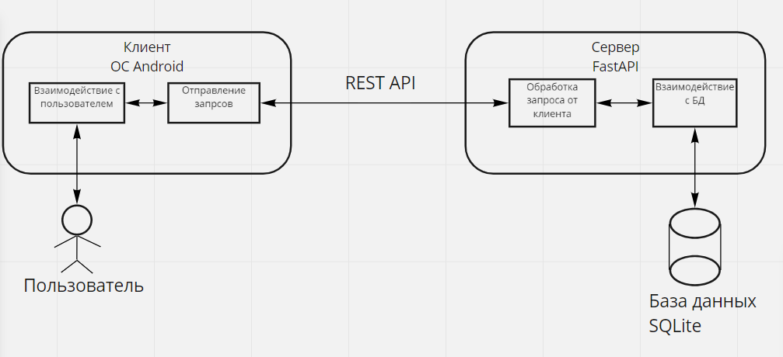
Модульная схема

Slide 7
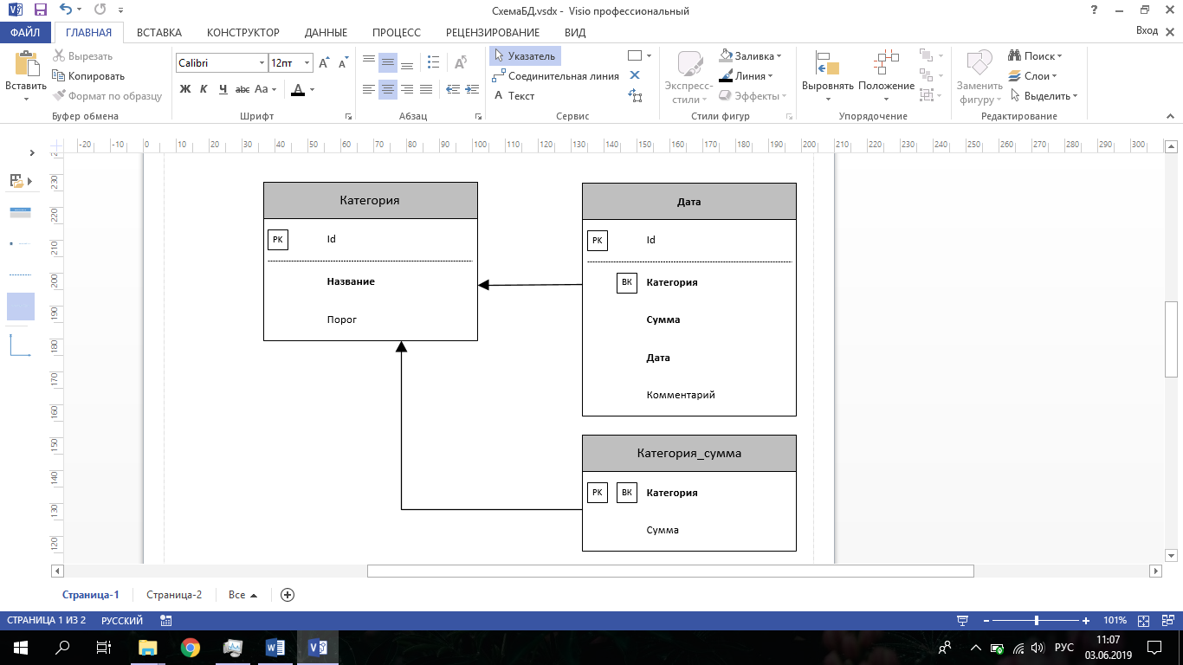
Анализ предметной области
Необходимые сущности.Схема СУБД

Slide 8
Анализ предметной области
Выбранные технологии:
Android SDK
OS Android 4.4(API -14)
Язык клиентской части- Java
Взаимодействие с внешними API сервисами с помощью библиотеки Volley
Язык сервер части –Python
Используются библиотека FastAPI и Peewee(для взаимодействия с БД)
СУБД – SQLite
Сервер поднят на хостинге «Digital ocean»

Slide 9
Анализ предметной области

Slide 10
Анализ предметной области

Slide 11
План тестирования
Необходимо выполнить:
Smoke
Sanity
Negative
Usability

Slide 12
Тестирование
Результаты тестирования

Slide 13
Реализация

Slide 14
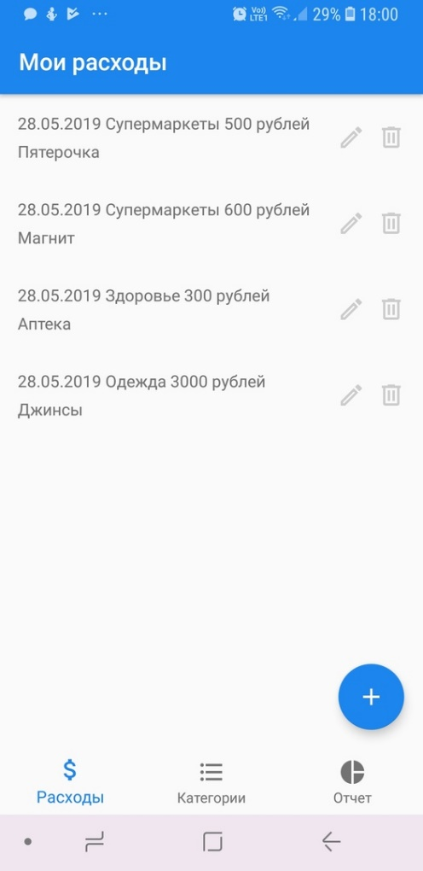
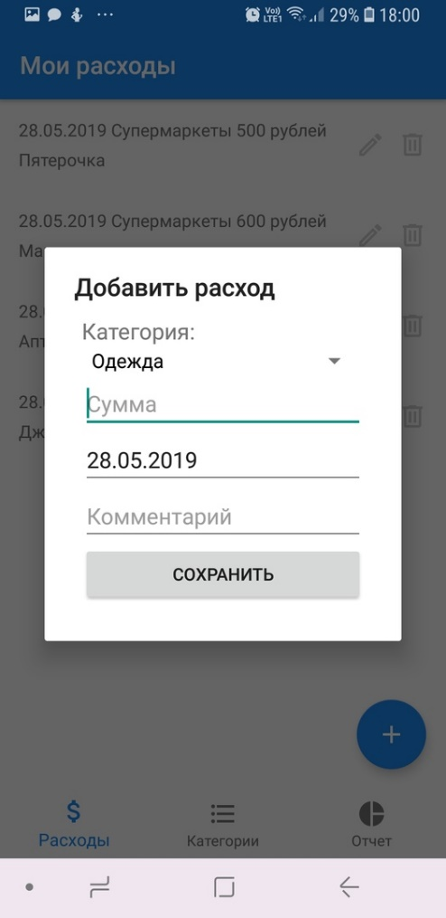
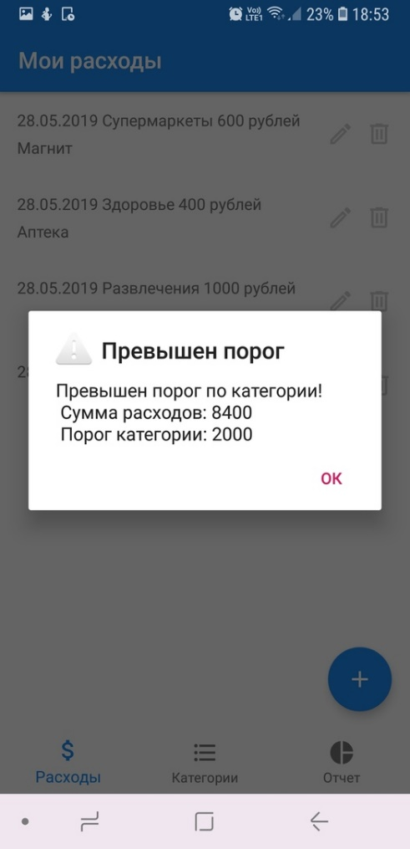
Реализация

Slide 15
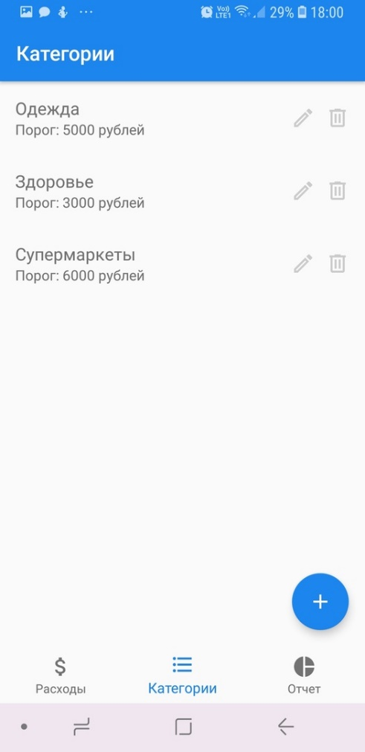
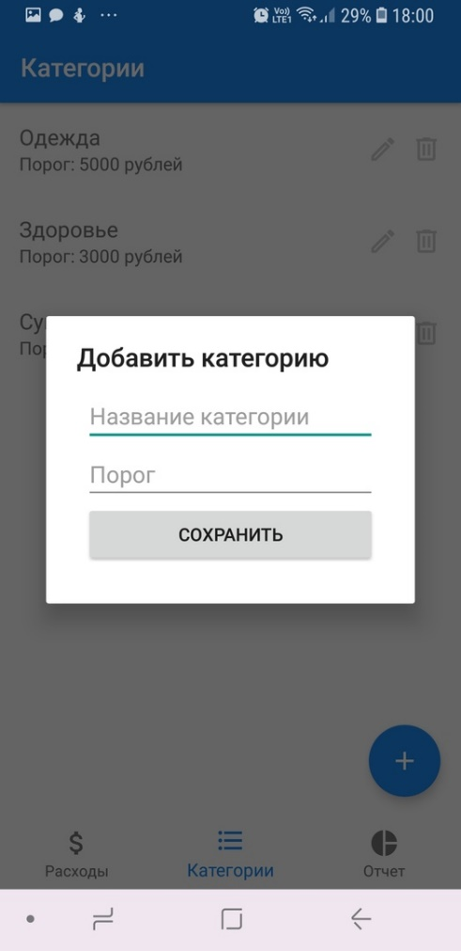
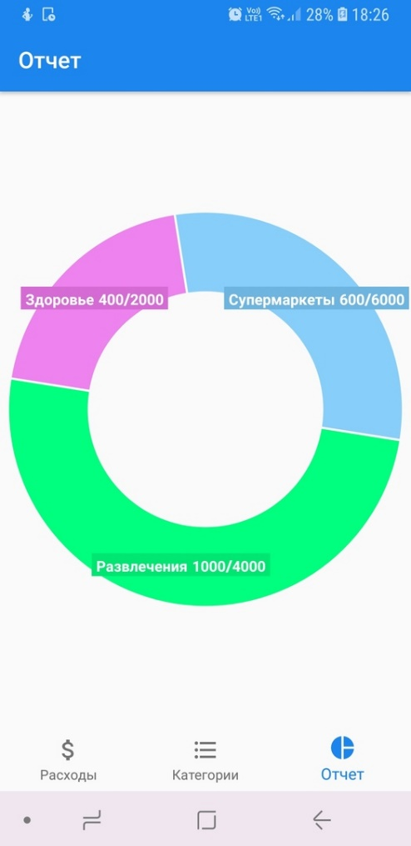
Реализация

Slide 16
Заключение
Удалось выполнить поставленную задачу
Реализовано простое ,удобное, легковесное приложение для учета личных расходов.
В дальнейшем приложение может быть дополнено новыми функциями,например…

Slide 17
Мобильное приложение «Мои расходы»
Воронежский Государственный Университет
Факультет Компьютерных наук
Добрынина Елизавета Алексеевна Немчанинова Юлия Евгеньена

